Slide 1
Roboboat
By AUVSI

Slide 2
Apa itu Roboboat
Roboboat adalah perlombaan robot kapal automatis yang diselenggarakan AUVSI di USA

Slide 3
Pembahasan Teknis
Silahkan lihat rulesnya versi 2020

Slide 4
Babak dan strategi
Trial (isi slot, trial sebanyak mungkin)
Penyisihan (3 arena)
Final (1 arena, biasanya course B)
Pilih misi2 yang ingin dijalankan
Bawa walkie talkie
Pake rocket ubiquiti
Komunikasi TCP/IP protocol NMEA
Charger remote gk bisa dipake, jadi pake charger battery

Slide 5
Documents
Letter of financial (dari UI)
Letter of warranty (dari UI)
Standing banner untuk presentation
Dokument isi koper (dari AMV)
Visa (+/- 2,5jt per manusia)

Slide 6
Pemain lama
Karena arena tidak banyak perubahan, tim lama lebih diunggulkan
Embry riddle university
ITS
Georgia Tech
Haggerty
Michigan university

Slide 7
Luggage
1 manusia akumulasi 36kg 2 koper
Panjang maks 157cm p+l+t (tiap maskapai beda)
Kapal sebaiknya bongkar pasang dan masukkan ke koper
Pake bubble wrap untuk tiap2 komponen biar gk rusak
Isi baju di lambung dan SS kapal

Slide 8
Tempat tinggal
Bisa di asrama (mahal)
Bisa di rumah orang indo disana (recommended)
Manusia yang disarankan 6/7 orang (sesuai mobil)
Supir bikin SIM international di korlantas dekat pancoran
Harga sewa, makan, mobil dll silahkan dibicarakan dengan yang punya
Jarak rumah ke lokasi 36mil, sekitar 45-50 menit bawa mobil
+1(386)316-3328 (om sondy, pemilik rumah)
+1(386)748-6696 (mba intan, anaknya)

Slide 9
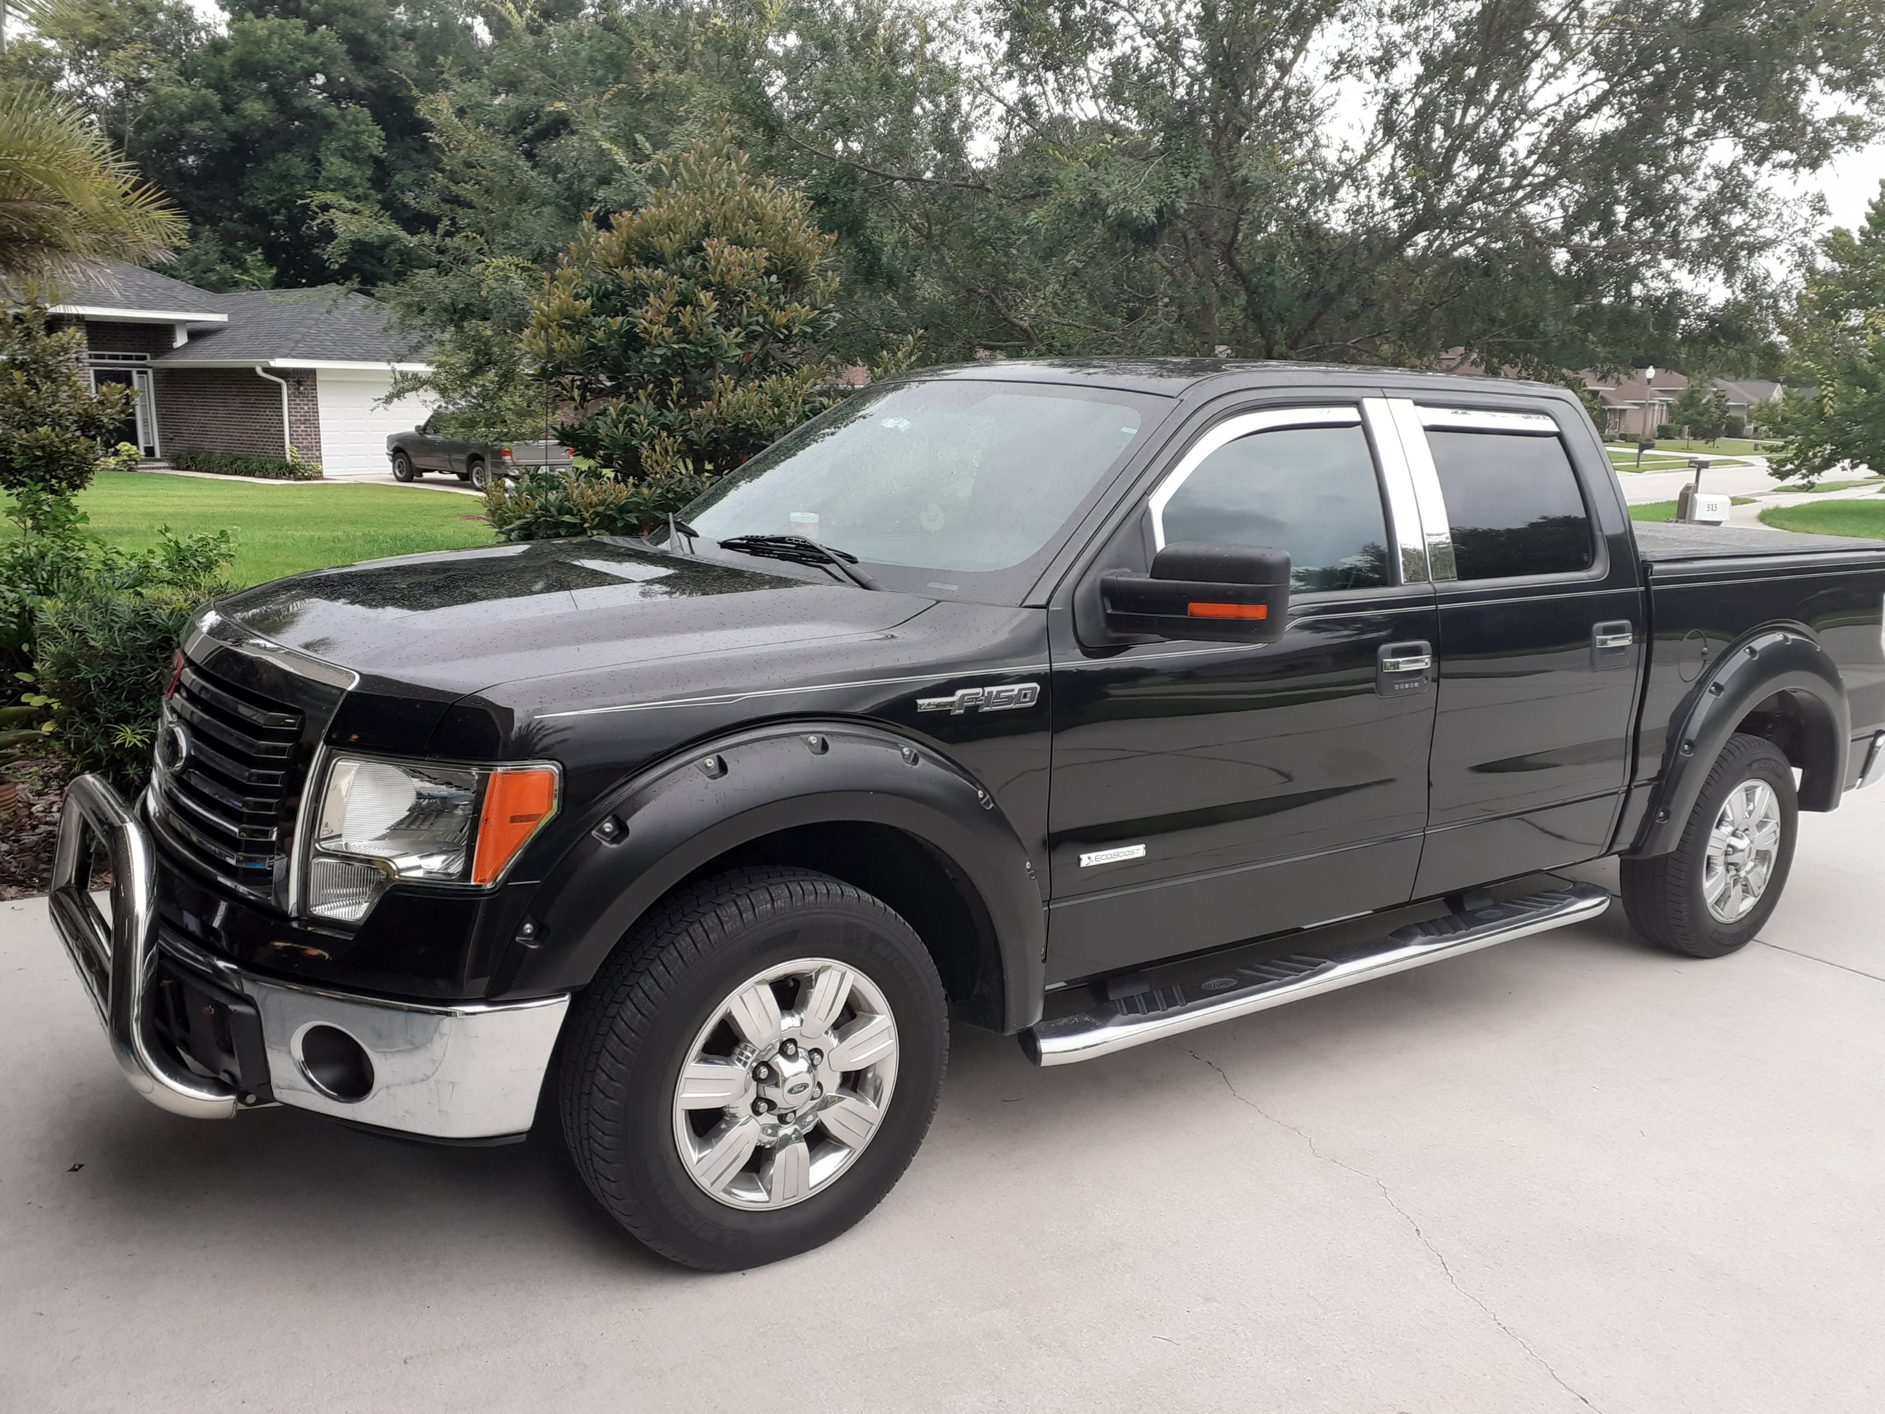

Slide 10
Pembelian
Walmart, publix, toko2 banyak
Sedia CC
Bawa cash dollar (tukar di bank, bandara mahal)
Penarikan menggunakan visa dibatasi 300 dollar per hari

Slide 11
Pelatihan AI
Ubuntu
Basic Terminal
Basic C/C++
OpenCV
ROS
MAVROS
https://github.com/mavlink/mavros/blob/master/mavros/README.md
Firmware PX4 https://github.com/PX4/PX4-Autopilot

